Slide 1
Comunicarea cu pacienții cu obezitate – Abordare umanistă Jonathan McFarland, Cristina Gonzalez, Mª Luisa Cuesta Santamaria, Isabel Maria Martin Ruiz, Eugenia Nadolu Velez, Eva Garcia Perea
Connected 4 Health

Slide 2
Proiectul numărul: 2021-1-RO01- KA220-HED-38B739A3
Sprijinul Comisiei Europene pentru realizarea acestei prezentări nu constituie aprobarea conținutului, care reflectă exclusiv punctul de vedere al autorilor, iar Comisia nu poate fi considerată responsabilă pentru modul în care ar putea fi folosite informațiile incluse mai jos.
.

Slide 3
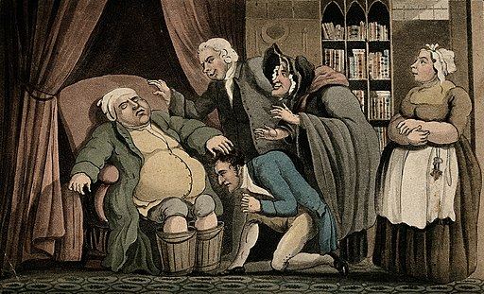
Obezitatea
Un bărbat obez, gutos, cu picioarele în găleți
Copyrighted work available under Creative Commons Attribution only licence CC BY 4.0 http://creativecommons.org/licenses/by/4.0/

Slide 4
Obezitatea: Definiție
Excesul de greutate și obezitatea sunt definite ca fiind o acumulare anormală sau excesivă de grăsime și care prezintă un risc pentru sănătate. Un indice de masă corporală (IMC) peste 25 este considerat supraponderal, iar peste 30, obez. Problema a atins proporții epidemice, peste 4 milioane de oameni mor în fiecare an pentru că sunt supraponderali sau obezi.
Ratele de supraponderabilitate și obezitate continuă să crească la adulți și copii. Din 1975 până în 2016, prevalența copiilor și adolescenților supraponderali sau obezi cu vârsta cuprinsă între 5 și 19 ani a crescut de peste patru ori, de la 4% la 18% la nivel global.

Slide 5
Obezitatea: Complicații
Excesul de greutate și obezitatea sunt factori de risc majori pentru o serie de boli cronice, inclusiv boli cardiovasculare, cum ar fi bolile de inimă și accidentul vascular cerebral, care sunt principalele cauze de deces la nivel mondial.
Obezitatea este, de asemenea, asociată cu unele tipuri de cancer, inclusiv de endometru, sân, ovarian, prostată, ficat, vezică biliară, rinichi și colon. Riscul acestor boli netransmisibile crește chiar și atunci când o persoană este doar puțin supraponderală și devine mai crescut pe măsură ce indicele de masă corporală (IMC) crește.

Slide 6
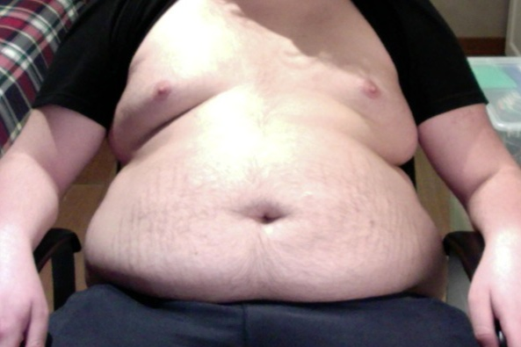
Atitudini ostile față de cei grași
Adolescent obez, 136 kg 300 lbs
This file is licensed under the Creative Commons Attribution-Share Alike 4.0 International license.

Slide 7
Definirea prejudecății față de cei grași
Prejudecățile față de cei grași, denumite în literatură și stigmatizarea greutății, prejudecăți legate de greutate și atitudini ostile față de cei grași, constau în atitudini negative (antipatie), anumite convingeri (stereotipuri) sau comportament ostil (discriminare) față de persoanele percepute ca fiind „ grase”.

Slide 8
Ce este stigmatizarea?
Un set de convingeri negative și adesea nedrepte pe care o societate sau un grup de oameni le au despre ceva.
Stigmatizarea asociată cu o boală mintală = stigmatizarea bolii mintale
Stigmatizarea aplicată celor săraci = stigmatizarea sărăciei
Există fenomenul de stigmatizare socială a celor ce primesc asistență socială.

Slide 9
Erving Goffman, un sociolog american
A prezentat aspectele fundamentale ale stigmatizării ca pe o teorie socială, inclusiv interpretarea sa despre „stigmatizare” ca mijloc de a deteriora simțul identității. Prin aceasta, el s-a referit la capacitatea trăsăturii stigmatizate de a „strica” recunoașterea aderării individului la normele sociale în alte fațete ale sinelui
Goffman a identificat trei tipuri principale de stigmatizare: (1) stigmatizarea asociată cu bolile mintale; (2) stigmatizarea asociată cu defectele fizice; și (3) stigmatizarea asociată identificării cu o anumită rasă, etnie, religie, ideologie, etc.

Slide 10
2. ‘Stigmatizarea asociată cu defecte fizice’ (Goffman)
Stigmatizarea legată de greutatea corporală se referă la actele și ideologiile discriminatorii care vizează anumiți indivizi din cauza greutății și dimensiunii acestora.
Stigmatizarea greutății este un rezultat al prejudecăților față de greutatea corporală.
Prejudecățile legate de greutate se referă la ideologiile negative asociate cu obezitatea.

Slide 11
Exemple de astfel de prejudecăți includ: lenea, lipsa voinței, lipsa caracterului moral, igienă precară, nivel scăzut de inteligență și lipsă de atractivitate. Stigmatizarea credințelor și ideologiilor poate duce la acte de stigmatizare. Aceste acte se pot manifesta în diverse moduri
Persoanele cu obezitate pot avea parte de comentarii verbale negative, tachinări sau agresiuni fizice.
Și mediul joacă un rol-
Acest lucru este raportat frecvent în mediile medicale, în special, unde scaunele, halatele și mesele pentru consultații nu sunt potrivite și pentru persoanele cu obezitate.

Slide 12
Prejudecăți legate de greutate (stigmatizarea în serviciile de sănătate)
Prejudecățile legate de greutate persistă în mediile medicale.
Folosirea stereotipurilor față de o persoană obeză, că ar fi leneșă, lipsită de voință și neascultătoare, este larg răspândită.
Medicii au, în general, mai puțin respect față de pacienții cu IMC mai mare și petrec mai puțin timp oferind consultații pacienților cu obezitate în comparație cu cei care au o greutate sănătoasă. Într-un studiu realizat de Puhl și Brownell, 53% dintre persoanele supraponderale și cu obezitate au raportat că au primit comentarii inadecvate de la medic legate de greutatea lor.

Slide 13
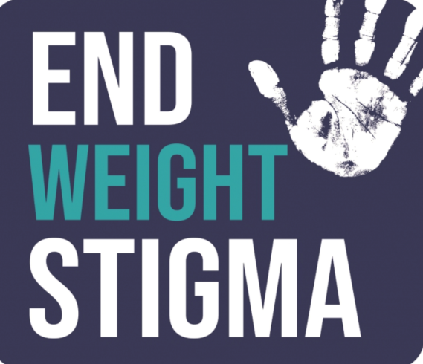
Modalități de a combate stigmatizarea greutății

Slide 14
Limbaj cu respect pentru oameni
Obezitatea este una dintre ultimele boli în care societatea nu a reușit să implementeze un limbaj cu respect pentru oameni. Un astfel de limbaj pune persoana mai presus de boala de care suferă, subliniind că un individ nu este definit de boala sa.
De exemplu, acum nu prea se mai zice despre cineva că e o persoană handicapată; foarte probabil, veți vedea că e numită persoană cu dizabilități. Persoana este pe primul loc, iar dizabilitatea sa este mai degrabă o caracteristică decât o trăsătură definitorie
Din păcate, acest lucru încă nu a devenit o regulă în cazul obezității

Slide 15
Limbaj cu respect pentru oameni
Limbajul cu respect pentru oameni înseamnă a pune persoana mai presus de afecțiunea de care suferă. Coaliția împotriva obezității oferă câteva exemple:
„Femeia suferea de obezitate.” în loc de „Femeia era obeză.”
„În autobuz era un bărbat cu obezitate.” în loc de „Bărbatul din autobuz era foarte obez.”

Slide 16
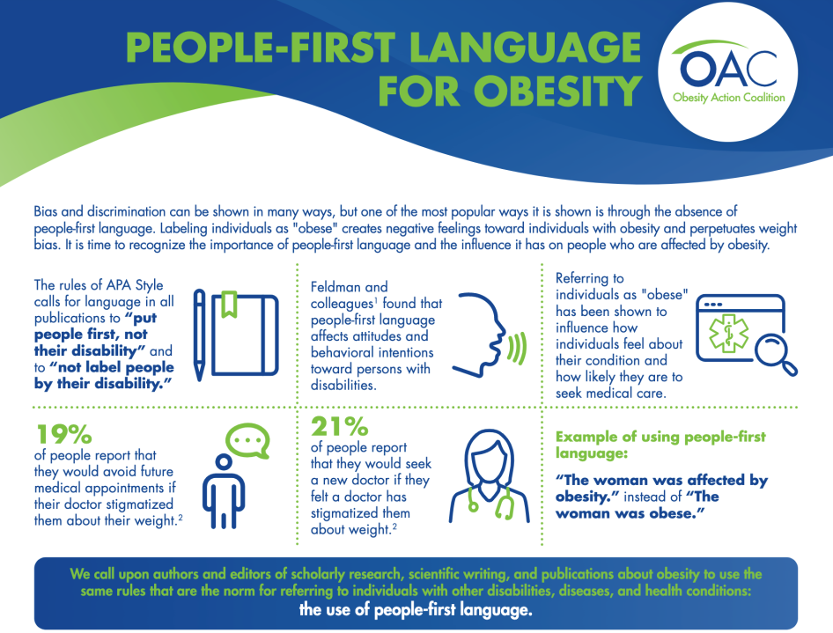

Slide 17
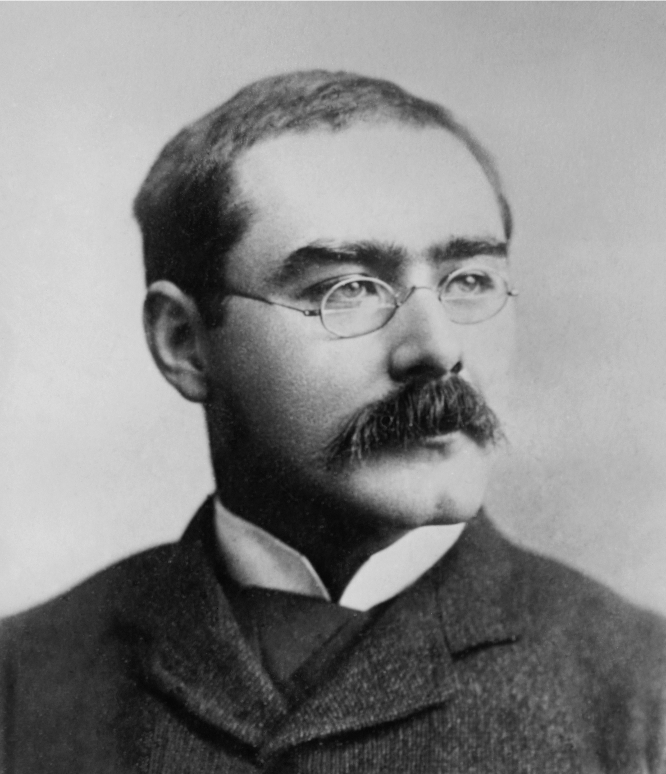
Importanța cuvintelor
“Sunt, prin vocație, un negustor de cuvinte; iar cuvintele sunt, desigur, cel mai puternic medicament folosit de omenire. Cuvintele nu numai că infectează, exagerează importanța sinelui, narcotizează și paralizează, dar ele intră și colorează cele mai mici celule ale creierului….”
Rudyard Kipling. (2023, January 29). In Wikipedia. https://en.wikipedia.org/wiki/Rudyard_Kipling

Slide 19
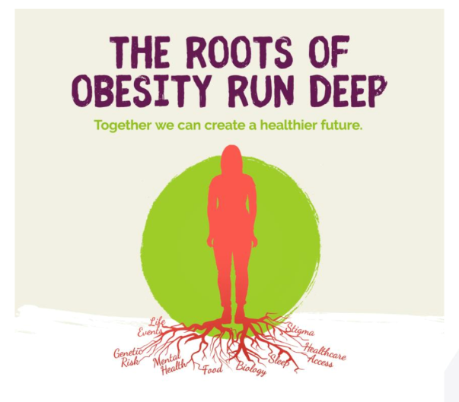

Slide 20
A se evita limbajul acuzator
Când vine vorba despre obezitate, uneori oamenii folosesc anumite cuvinte pentru un efect dramatic.

Slide 21
Ascultare activă
(NHS England)
Factorii-cheie pentru o ascultare reușită sunt: abilitatea de a vă abține de la presupuneri (chiar și temporar) pentru a nu trage concluzii pripite, demonstrarea unui interes real față de persoana pe care o ascultați și încercarea de a empatiza cu situația în care se află.
Ascultarea activă adevărată necesită concentrare, dar va demonstra că sunteți interesat de opiniile celorlalți, vă va câștiga încredere și vă va permite să obțineți o înțelegere mai profundă a problemelor și situațiilor.

Slide 22
Cum se practică ascultarea activă
1. Definiți termenii pentru a asigura claritate
2. Repetați/Parafrazați
3. NU întrerupeți
4. Ascultați “printre rânduri”
5. NU vă grăbiți să spuneți ceva, doar pentru a evita tăcerea
6. Impresii de feedback

Slide 23
Bibliografie
https://www.goodtherapy.org/learn-about-therapy/types/dance-movement-therapy
Werder O. Toward a humanistic model in health communication. Global Health Promotion. 2019;26(1):33-40. doi:10.1177/1757975916683385
Puhl RM, Brownell KD. Confronting and coping with weight stigma: an investigation of overweight and obese adults. Obesity (Silver Spring). 2006 Oct;14(10):1802-15. doi: 10.1038/oby.2006.208. PMID: 17062811
Active listening | NHS England
https://www.obesityaction.org/action-through-advocacy/weight-bias/people-first-language/
chrome-extension://nlaealbpbmpioeidemdfedkfmglobidl/https://www.worldobesity.org/downloads/healthy_voices_downloads/HV_Language_guidelines.pdf
https://www.worldobesity.org/what-we-do/our-policy-priorities/weight-stigma#:~:text=Weight%20stigma%20is%20a%20result,can%20lead%20to%20stigmatising%20acts.
https://www.britannica.com/dictionary/stigma#:~:text=1,stigma%20attached%20to%20receiving%20welfare .

Slide 24
Bibliografie
‘Surgeons of the Soul’ – Kipling speaking to the Royal College of Surgeons (London), 1923
Deviance and Social Stigma. (2021, February 20). https://socialsci.libretexts.org/@go/page/8123
Hilpert, Martin et al. “Sociocultural Influence on Obesity and Lifestyle in Children: A Study of Daily Activities, Leisure Time Behavior, Motor Skills, and Weight Status.” Obesity facts vol. 10,3 (2017): 168-178. doi:10.1159/000464105
Lee, G C et al. “When are anti-fat attitudes understood as prejudice versus truth? An experimental study of social influence effects.” Obesity science & practice vol. 5,1 28-35. 13 Jan. 2019, doi:10.1002/osp4.315
Daníelsdóttir, Sigrún et al. “Anti-fat prejudice reduction: a review of published studies.” Obesity facts vol. 3,1 (2010): 47-58. doi:10.1159/000277067
Frank A. Futility and Avoidance: Medical Professionals in the Treatment of Obesity. JAMA. 1993;269(16):2132–2133. doi:10.1001/jama.1993.03500160102
https://www.who.int/health-topics/obesity#tab=tab_2
La Arteterapia como terapia para pacientes con trastornos de la conducta alimentaria
in Anorexia y Bulimia, Profesionales TCA, Recursos TCA, Testimonios
6, octubre, 2016

